Slide 1
Нестандартное занятие
как одно из средств активизации познавательной активности учащихся
семинар-практикум

Slide 2
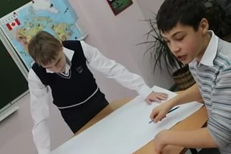
Формы организации обучения
Индивидуальная форма работы
Групповая форма организации обучения
Фронтальная форма организации учебной работы

Slide 3
Индивидуальная форма работы
Это самостоятельная учебная деятельность учащихся по выполнению специально подобранного задания, соответствующего учебным возможностям каждого учащегося.
Индивидуальная форма работы предполагает подбор таких приёмов и дидактических средств обучения, которые обеспечат оптимальное развитие любого учащегося в группе.
Такая организация занятия невозможна без
определения учебных возможностей учащегося.

Slide 4
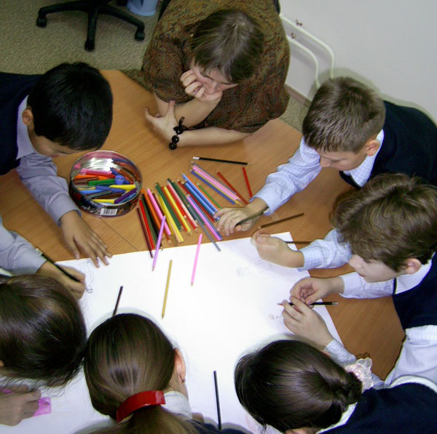
Фронтальная форма организации
учебной работы
Это такой вид деятельности педагога и учащихся на занятии, когда все учащиеся одновременно выполняют одинаковую, общую для всех работу.
Полученные результаты обсуждаются всей группой, сравниваются и обобщаются. Фронтальная форма организации занятия позволяет добиться прекрасных результатов в развитии умения учащихся аргументированно рассуждать.
Наиболее эффективна при изучении нового материала и его закреплении.

Slide 5
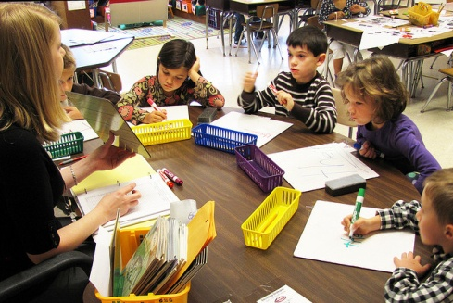
Коллективная форма организации обучения
Главные признаки групповой формы занятия
Группа на данном занятии разбивается на несколько подгрупп для решения конкретных задач.
Каждая группа получает определённое задание и выполняет его сообща под непосредственным руководством лидера группы или педагога.
Задания выполняются таким способом, который позволяет оценивать индивидуальный вклад каждого члена группы.
Состав группы непостоянный, он подбирается таким образом, чтобы с максимальной эффективностью для коллектива могли реализоваться учебные возможности каждого члена группы.

Slide 6
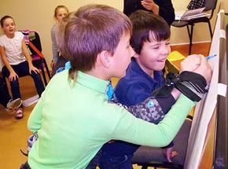
Организация работы в группах
Группы получают одно и то же задание
В зависимости от типа задания результат работы группы может быть или представлен на проверку педагогу, или спикер одной из групп раскрывает результаты работы, а другие учащиеся дополняют или опровергают его.
Группы получают разные задания
Подгруппы (или их спикеры) отчитываются перед группой. Или, поочерёдно меняясь, спикеры по кругу обходят все группы и работают с каждой.
Группы получают разные, но работающие на общий результат задания

Slide 7
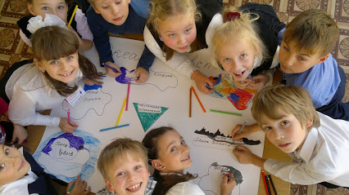
В основе многообразных форм занятий имеются общие характеристики:
каждое занятие имеет цель, конкретное содержание, определенные методы организации деятельности;
любое занятие имеет определенную структуру, т.е. состоит из отдельно взаимосвязанных этапов;
построение занятия осуществляется в определенной логике, зависящей от его цели и типа.

Slide 8
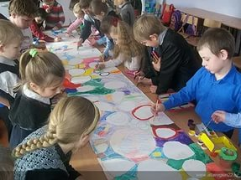
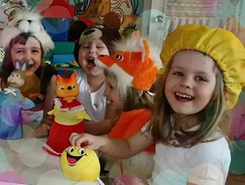
«Нестандартное занятие - это... »
Нестандартное занятие – это
импровизированное учебное занятие, имеющее нетрадиционную (не установленную) структуру.

Slide 9
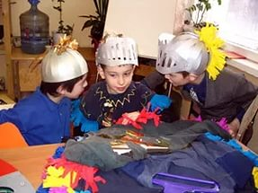
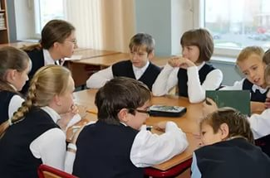
Нетрадиционные формы деятельности, которые стали использоваться в последнее время в практике дополнительного образования:
интегрированные занятия, основанные на межпредметных связях;
занятие – соревнование, конкурсы, турниры, викторины и т.д.;
занятия, основанные на методах общественной практики: репортаж, интервью, изобретение, комментарий, аукцион, митинг, устный журнал, газета и т.д.;
занятия на основе нетрадиционной организации учебного материала: презентация, исповедь и т.д.;
занятия – фантазии: сказка, сюрприз, приключение и т.д.;
занятия, основанные на имитации общественной деятельности: суд, следствие, учебный совет, парламент и т.д.

Slide 10
Как отличить нестандартное занятие от обычного, традиционного, какова его специфика?
изменение временных рамок;
место проведения;
использование внепрограммного материала;
организация коллективной деятельности в сочетании с индивидуальным творчеством учащихся;
привлечение для организации занятия людей разных профессий;
создание эмоционального подъёма учащихся, ситуации успеха;
обязательный самоанализ и взаимоанализ деятельности в период подготовки к занятию, на занятии и после его проведения;
обязательное создание «временной инициативной группы» из числа учащихся, готовящих занятие, помогающих педагогу;
обязательное планирование нетрадиционного занятия заранее;
обязательное чёткое определение темы, целей и задач занятия; выступление педагога в период подготовки занятия в качестве консультанта;
спецификой является и то, что творчество учащихся направлено не на идею развлечения, а на идею познания, развития их.
Его отличает:

Slide 11
Нестандартное обучение:
решает психологические задачи - идет определение индивидуально-личностных особенностей учащихся, типа личности; сформированности компонентов образовательной деятельности; выявления качества внимания, памяти, мышления, работоспособности;
решает предметно-дидактические задачи - разработка учебного материала; структурирование, обеспечивающее сходство структур содержания и типологического пространства учебно-познавательных возможностей учащихся;
реализует принцип «воспитывающего обучения».

Slide 12
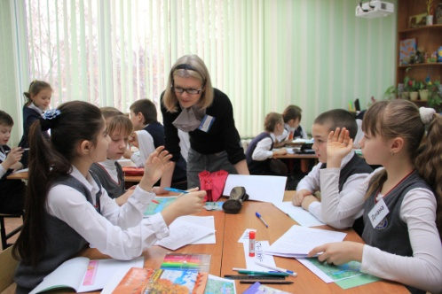
Роль педагога
В традиционном обучении
При интерактивном обучении
Позиция консультанта-фасилитатора, т.е. помощника.
Педагог - консультант обращается к личному опыту учащихся, побуждает их к самостоятельному решению проблем, сбору новых данных и т.д. В данном случае педагог на некоторое время выходит из роли «носителя знаний», поручая её учащимся.
Его задача – поддержать процесс выработки нового опыта, вооружить учащихся инструментами для успешной работы. Результаты обучения устойчивы, когда ребенок знает, как создавать их самостоятельно.
Лектор-эксперт

Slide 13
Рекомендации по проведению нестандартных занятий:
нетрадиционные занятия - это всегда занятия – праздники, на которых активны все и каждый имеет возможность проявить себя;
нетрадиционные занятия, как правило, следует проводить в качестве итоговых при обобщении, систематизации, закрепление знаний, умений и навыков;
нецелесообразно слишком часто обращаться к подобным формам, т.к. это может привести к потере устойчивого интереса к предмету и процессу обучения;
необходимо очень тщательно продумывать цели обучения и воспитания, которые ставятся на нетрадиционном занятии;
нетрадиционное занятие должно быть занимательным;
при выборе формы нетрадиционного занятия педагогу необходимо учитывать особенности характера и темперамента, уровень подготовленности и специфические особенности группы в целом и отдельных детей;
на нетрадиционном занятие должна царить атмосфера добра, творчества, радости.

Slide 14
Приемы педагогической техники
Лови ошибку!
Своя опора
Ребята ищут ошибку группой. Придя к определённому мнению, выбирают спикера, который результаты передаёт педагогу или оглашает задание и результат его решения
1. Группа составляет опорный конспект занятия или темы на листе большого формата.
2. Несколько сильных учащихся получают задание: составить опорные конспекты по различным пройденным темам. На одном из занятий они становятся тренерами групп.
Пресс-конференция
Вопрос к тексту
Учащиеся составляют списки вопросов, разбившись на группы

Slide 15
Мозговой штурм
Цель: развитие творческого стиля мышления
Дидактические ценности МШ:
Это активная форма работы
Участники штурма учатся слушать и слышать друг друга
Наработанные решения часто дают новые подходы к изучению темы
Педагогу легко поддерживать трудного учащегося, обратив внимание на его идею
Учащиеся тренируют умение кратко и чётко выражать свои мысли
УМШ вызывает большой интерес учащихся, на его основе легко организовать деловую игру

Slide 16
Деловая игра
Компетентность
Точка зрения
Участники:
оппоненты: группы учащихся, отстаивающих ту или иную точку зрения;
наблюдатели: педагог с несколькими помощниками
Участники:
конкуренты: 2 команды учащихся;
наниматели: группа учащихся, определяющих победителя;
арбитр: эту роль выполняет педагог, решая спорные вопросы.
Научно-исследовательская линия
Участники:
задачедатель:педагог;
изобретатели, или
исследователи, или решатели

Slide 17
Умело огранённый алмаз становится бриллиантом.
Хорошая форма позволяет ему играть всеми цветами радуги, делая его привлекательным.
Но форма нужна не только алмазу…

Slide 18
Учебные возможности учащегося
имеют две стороны
Внутренние
Внешние
Способность личности к обучению
Разнообразные влияния на учащегося в школе:
Наличие специальных знаний, умений и навыков, полученных учеником в результате предшествующего обучения
педагоги
коллектив объединения
Наличие умений и навыков учебного труда, определённого уровня работоспособности, ответственности
Материально-техническая база УО
Наличие совокупности мотивов учения
Влияние семьи и среды, в которой учащийся проводит свободное время

